Slide 1
Les 9 et 10 octobre 2024
6ème édition
des Journées Nationales des CPTS

Slide 2
Atelier 19
« Patient Expert et patient Partenaire »

Slide 3


Xavier Moinier
Maître de Conférences- Habilité à Diriger des Recherches en Sciences de Gestion
UFR de Sciences Économiques
Laboratoire d’Économie de Poitiers (UR 13822),
Université de Poitiers, France
xavier.moinier@univ-poitiers.fr

Slide 4



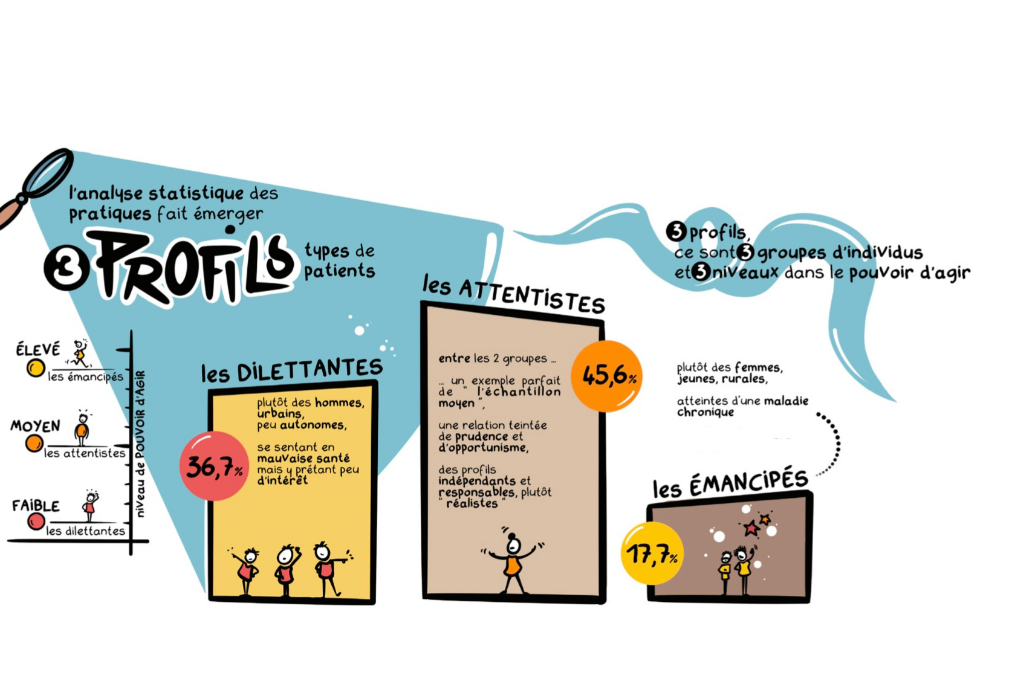



Slide 5
©2024 Tout droit de reproduction et de représentation appartenant à la Faculté de Sciences Économiques de Poitiers

Slide 6
©2024 Tout droit de reproduction et de représentation appartenant à la Faculté de Sciences Économiques de Poitiers

Slide 7
©2024 Tout droit de reproduction et de représentation appartenant à la Faculté de Sciences Économiques de Poitiers

Slide 8
©2024 Tout droit de reproduction et de représentation appartenant à la Faculté de Sciences Économiques de Poitiers

Slide 9
©2024 Tout droit de reproduction et de représentation appartenant à la Faculté de Sciences Économiques de Poitiers

Slide 10
©2024 Tout droit de reproduction et de représentation appartenant à la Faculté de Sciences Économiques de Poitiers

